Slide 1
Презентация для детей второй группы раннего возраста «Узнай сказку»
Воспитатель: Васильева Е.Б.

Slide 2
Цель: закрепление названий и персонажей знакомых детям сказок .
Задачи:
закреплять умения детей отгадывать загадки по содержанию знакомых сказок;
развивать познавательную и речевую активность, расширять словарный запас;
воспитывать любовь к русскому народному творчеству.

Slide 3
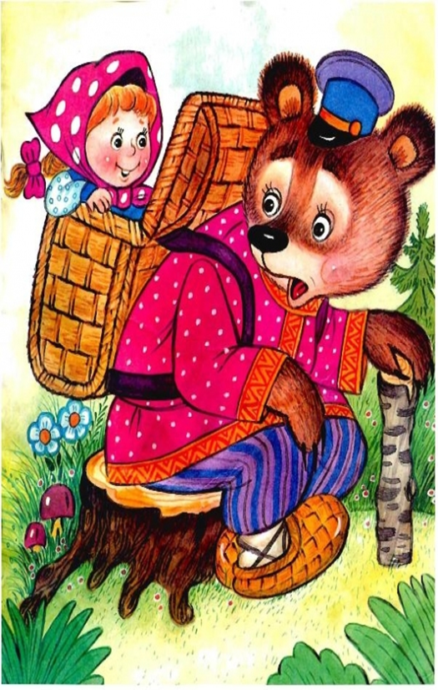
Сидит в корзине девочка У мишки за спиной.
Он, сам того не ведая, Несет ее домой.
Ну, отгадал загадку? Тогда скорей ответь! Названье этой сказки

Slide 4
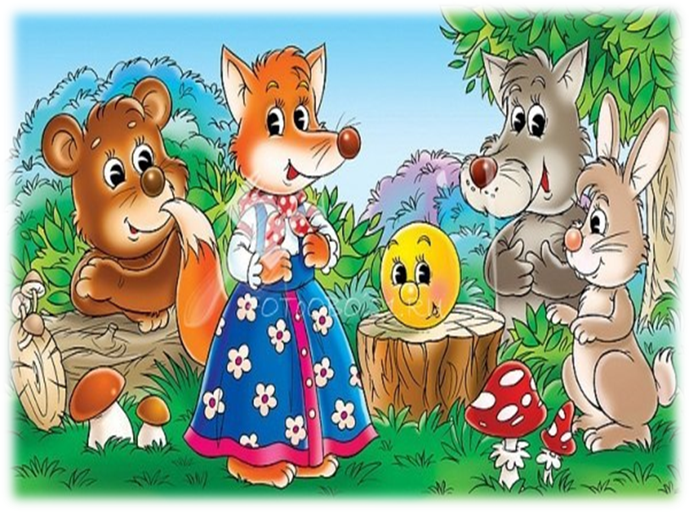
Не лежалось на окошке-
покатился по дорожке.

Slide 5
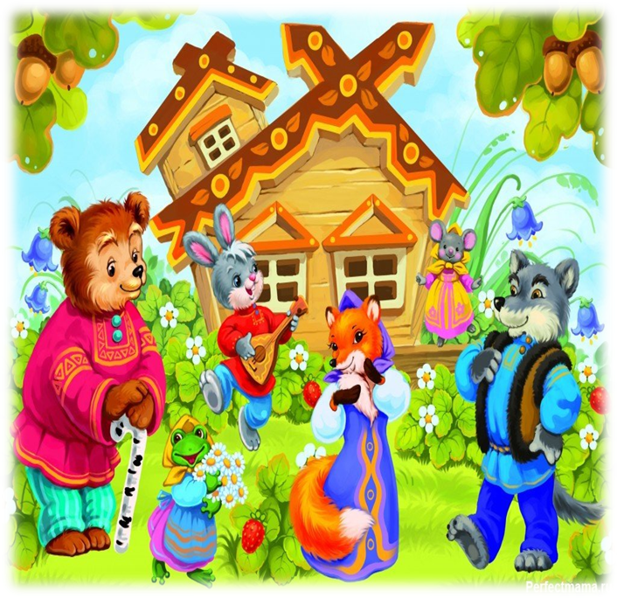
Мышка дом себе нашла.
Мышка добрая была: в доме том, в конце концов, стало множество жильцов!

Slide 6
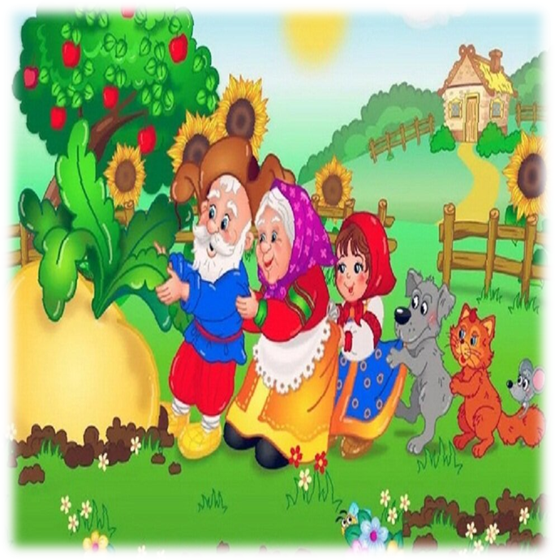
Вырастил однажды дед
Этот овощ на обед,
А потом его тащил
Вместе с бабкой что есть сил…
Не нужна подсказка,
Дети знают сказку

Slide 7
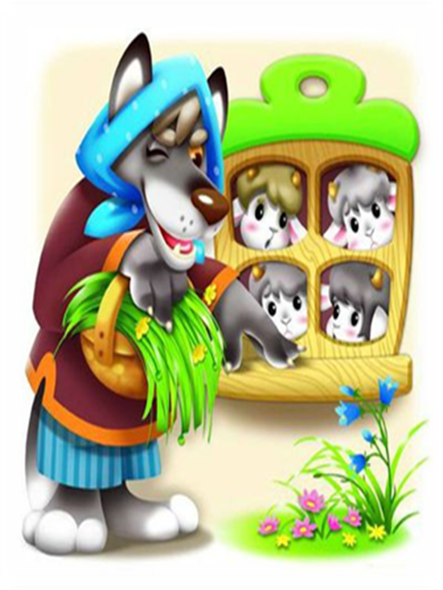
Ждали маму с молоком,
А пустили волка в дом.
Кто же были эти
Маленькие дети?

Slide 8
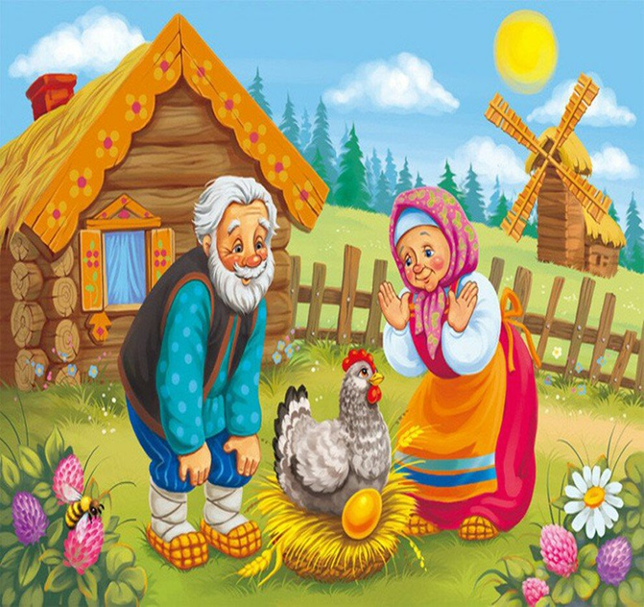
Яйцо курочка снесла,
Радость бабе принесла.
Баба била — не разбила,
Дед пытался — не разбил.
Оказалось, не простое,
Всем на диво, золотое.
Отгадайте сказку эту,
Мне скажите по секрету.

